Slide 1
Qwen 3.5 구조 (2) DeltaNet과 Gating Mechanism
20220300 김종현
2026-05-13

Slide 2
목차
주제를 선정한 이유
복습
DeltaNet
Gating mechanism
결론
-2-

Slide 3
오늘의 주제 – 왜 DeltaNet과 Gate가 필요한가?
1. 비용 문제
2. 압축 문제
3. 상태 관리
Attention은 모든 토큰 쌍을 비교하므로 긴 입력에서 부담이 증가
Linear Attention은 상태 S에 정보를 압축해 효율을 높임
압축된 상태를 어떻게 수정하고 조절할지가 핵심
-> 즉 Gated DeltaNet은 빠른 계산과 선택적 상태 업데이트를 위해 만들어진 구조
-3-

Slide 4
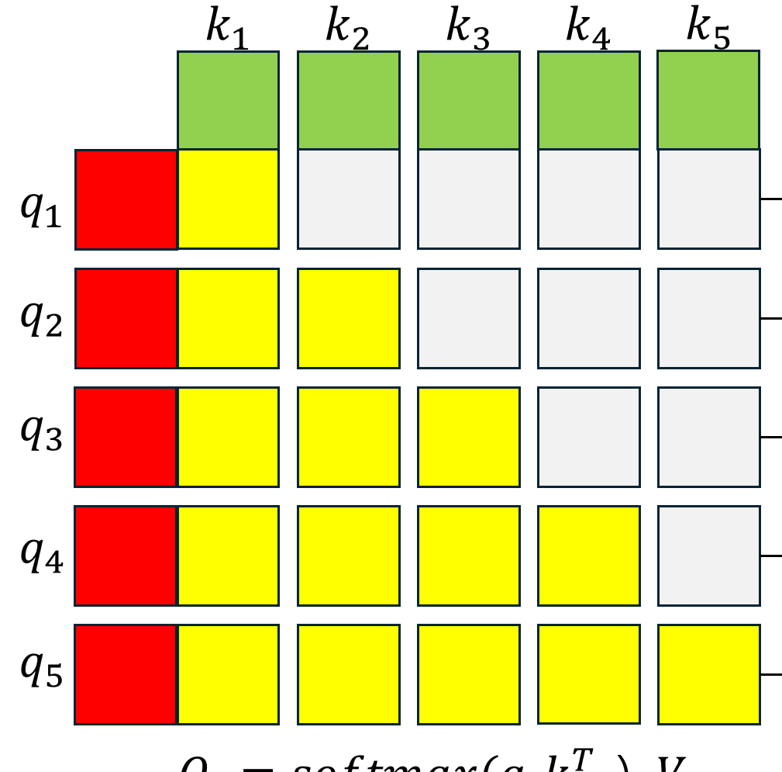
복습 – 기존 Attention은 무엇이 문제였나?
장점
현재 토큰에서 필요한 과거 토큰 직접 참조 가능
단점
토큰 수가 n개면 n x n 관계 계산
-> 표현력은 좋지만 긴 문맥에서는 계산량과 메모리가 문제
-4-
Notes:
로컬 LLM의 설명

Slide 5
복습 – Linear Attention은 어떻게 개선을 했나?
이전 토큰들
핵심
이전 정보들을 상태 S에 누적하고 현재 토큰은 S를 조회
상태 S
누적 메모리
현재 쿼리
간단한 예시
원문 전체를 보는 것이 아닌 요약을 참고
출력
-5-
Notes:
로컬 LLM의 설명

Slide 6
Linear Attention의 문제
원본 토큰 A
원본 토큰 B
원본 토큰 C
단점
S는 원본이 아닌 여러 정보가 섞인 압축 상태
상태 S
누적 메모리
현재 토큰이
S를 조회
-> 속도는 빨라졌지만 직접 과거 토큰들을 보는 것과는 차이가 있다(표현력 감소)
-6-
Notes:
로컬 LLM의 설명

Slide 7
Linear Attention의 문제
요약된 정보
단점
중복된 정보가 계속 쌓인다
오래된 정보가 남는다
불필요한 정보가 섞인다
….
-7-
Notes:
로컬 LLM의 설명

Slide 8
Linear Attention의 문제
앞 문장
단순 누적
사용자는 python을 사용한다
Python과 C 정보가 누적된다
뒤 문장
방향
이번에는 C를 사용하기로 했다.
현재 문맥에서는 Python보다 C 정보가 더 강해야한다.
-> 단순 저장이 아닌 상태의 보정이 필요하다
-8-
Notes:
로컬 LLM의 설명

Slide 9
DeltaNet
기존 상태 S
Delta의 의미
+
변화량, 차이를 의미
새 정보
DeltaNet의 방향
새 정보를 무조건 더하는 것이 아니라
기존 상태와 새 정보의 차이를 이용하여 상태를 수정
차이 Delta
-9-
Notes:
로컬 LLM의 설명

Slide 10





DeltaNet
현재 상태 S
새로운
key, value
S가 예측한 값
실제 값과 비교
차이만큼 수정
$$S_{t}=S_{t−1}+k_{t}^{T}(v_{t}^{new}−v_{t}^{old})$$
$$v_{t}^{old}=k_{t}^{T}S_{t−1}$$
$$O_{t}={q_{t}S}_{t}$$
해석
$v_{t}^{new}=$ $v_{t}$
차이가 작으면 크게 고칠 필요 X
차이가 크다면 상태를 더 수정
$$S_{t}=S_{t−1}+k_{t}^{T}(v_{t}^{new}−v_{t}^{old})$$
$$S_{t}=S_{t−1}+k_{t}^{T}(v_{t}−k_{t}^{T}S_{t−1})$$
-10-
Notes:
로컬 LLM의 설명

Slide 11
DeltaNet의 장점과 한계
장점
한계
- 단순 누적보다 정교한 상태 업데이트
- 중복 정보 누적을 줄이는 것이 가능
- 기존 상태 보정가능
- Linear Attention 계열의 효율 유지 가능
- 기본 DeltaNet은 업데이트 강도를 세밀하게 조절하기 어렵다
- 어떤 정보는 오래 유지되어야 하고,
- 어떤 정보는 빠르게 약해져야 한다
-> 이후의 구조가 Gating Mechanism
-11-
Notes:
로컬 LLM의 설명

Slide 12








Gate의 이해
Gate
0 ~ 1
새 정보
상태 S 반영
$$S_{t}=S_{t−1}+β_{t}k_{t}^{T}\left(v_{t}−k_{t}S_{t−1}\right)$$
$$O_{t}={q_{t}S}_{t}$$
Gate 값이 크면
$$v_{t}^{old} =k_{t}^{T}S_{t−1}$$
정보를 많이 반영
$v_{t}^{new}=$ $β_{t}v_{t}+(1−β_{t})v_{t}^{old}$
$v_{t}^{new}−v_{t}^{old}=$ $β_{t}{(v}_{t}−v_{t}^{old})$
Gate 값이 작으면
$v_{t}^{new}−v_{t}^{old}=$ $β_{t}{(v}_{t}−k_{t}^{T}S_{t−1})$
정보를 적게 반영
$$S_{t}=S_{t−1}+k_{t}^{T}{(v}_{t}^{new}−v_{t}^{old})$$
$$S_{t}=S_{t−1}+{β_{t}k}_{t}^{T}{(v}_{t}−k_{t}^{T}S_{t−1})$$
-12-
Notes:
로컬 LLM의 설명

Slide 13
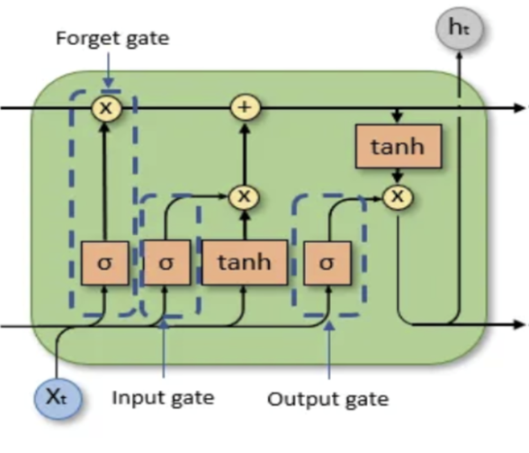
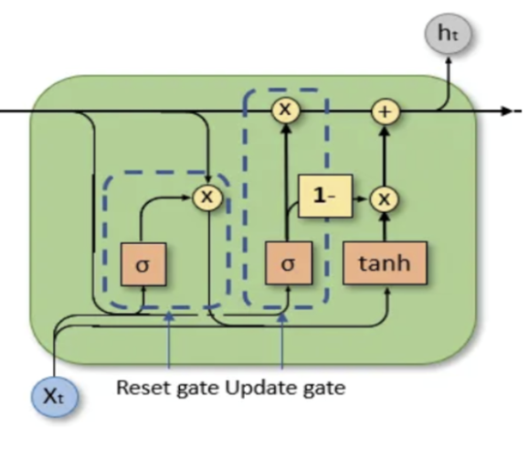
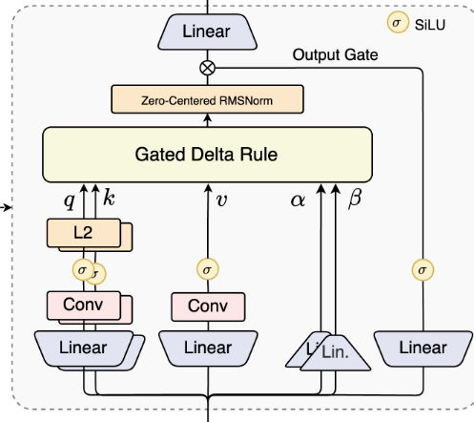
Gate는 기존에도 있던 개념
LSTM
GRU
공통점
Forget Gate
Input Gate
Update Gate
Reset Gate
상태를 무조건 바꾸지 않고
필요한 만큼만 유지하거나 갱신
-13-
Notes:
로컬 LLM의 설명

Slide 14
Gated DeltaNet
Delta Update
무엇을 바꿀지
Gate
얼마나 바꿀지
Gated DeltaNet
선택적 상태 업데이트
-> DeltaNet은 무엇을 수정할지, Gate는 얼마나 수정할지 관여하게 된다
-14-
Notes:
로컬 LLM의 설명

Slide 15
Gated DeltaNet의 의의
Linear Attention의 효율 유지
단순 누적보다 정교하게 상태 보정
목표는 Attention을 없애는 것이 아닌 비용과 표현력 사이 균형 잡기
-15-
Notes:
로컬 LLM의 설명

Slide 16
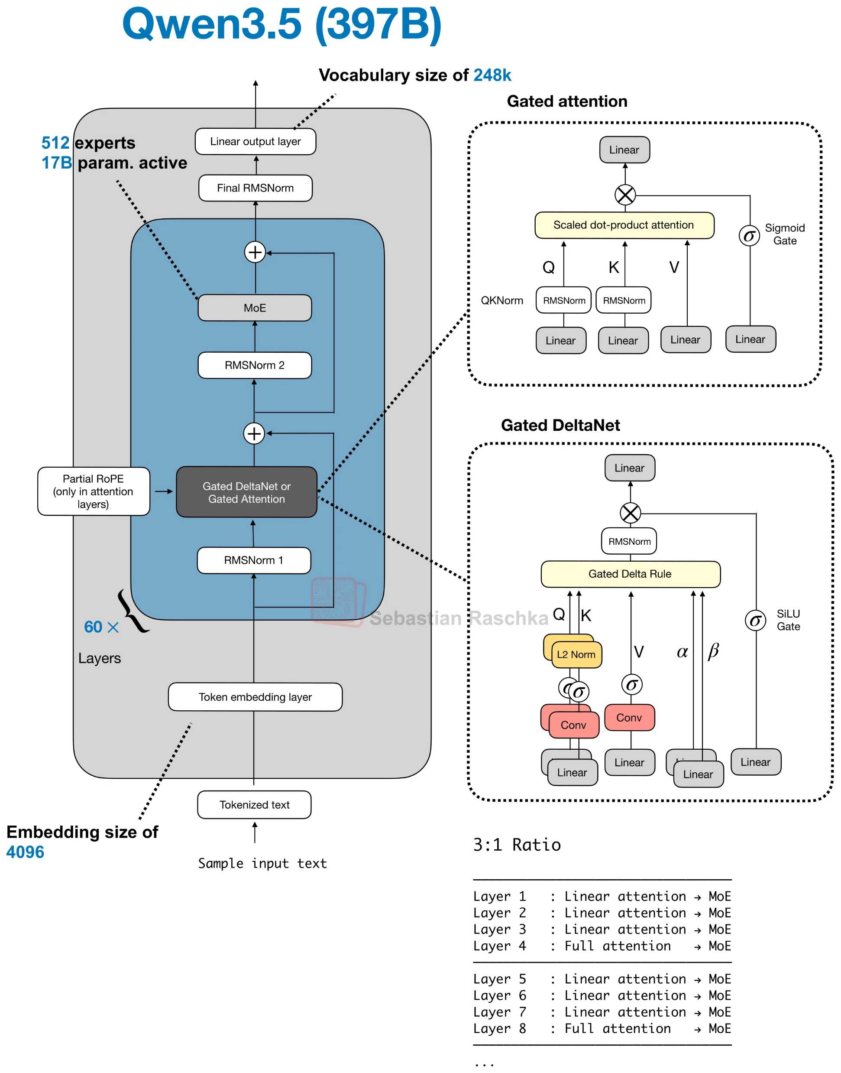
Qwen 3.5 구조
75%의 층
DeltaNet구조를 사용
25%의 층
Attention구조를 사용
-16-
Notes:
로컬 LLM의 설명

Slide 17
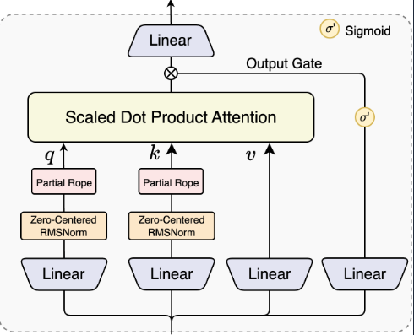
왜 Attention이 남아있나?
DeltaNet
Attention
긴 문맥에서 효율적
상태 기반 계산
계산량과 메모리 부담 감소
토큰 간 직접 비교 가능
표현력이 강함
중요한 관계를 직접 잡기 쉬움
-17-
Notes:
로컬 LLM의 설명

Slide 18
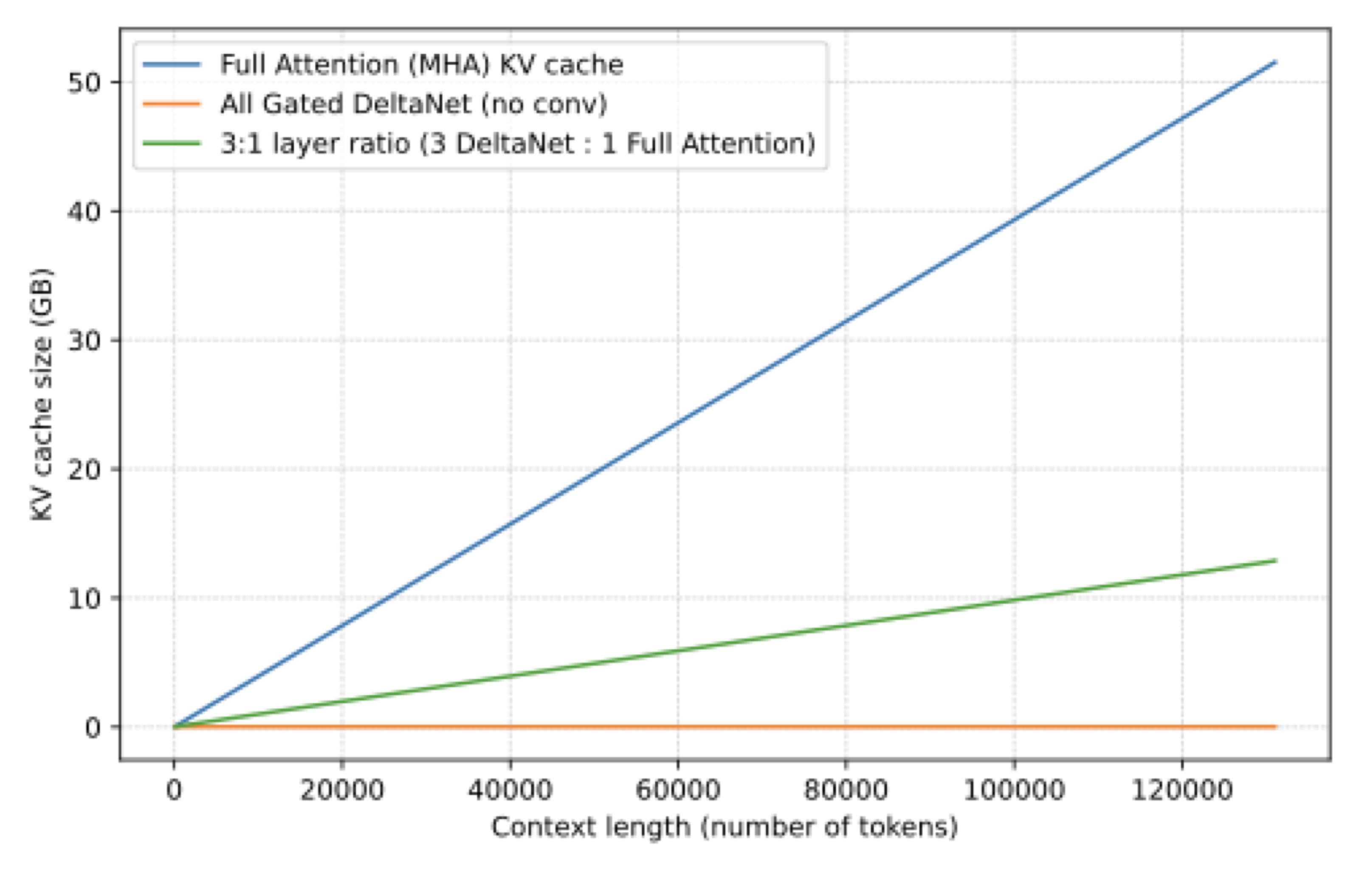
왜 Attention이 남아있나?
컨텍스트 길이 (토큰들의 수)당 용량의 크기
실제로 두 구조를 섞었을 때 효율이 유의미한 차이가 존재
-18-
Notes:
로컬 LLM의 설명

Slide 19
전체 흐름 정리
Attention
Attention
모든 토큰 직접 비교
Linear Attention
Linear
Attention
상태 S로 압축하여 사용
DeltaNet
DeltaNet
차이 기반 상태 보정
Gate
Gate
정보량 조절, 선택적 반영
-19-
Notes:
로컬 LLM의 설명

Slide 20
결론
Qwen 3.5는 기존 Attention만 사용하는 구조에서 벗어나, 여러 메커니즘을 조합한 하이브리드 구조를 사용한다.
DeltaNet 구조로 긴 문맥 처리의 효율을 높이고,
Attention 구조로 중요한 토큰 관계를 직접 포착하며,
Gate 구조로 상태 업데이트의 강도를 조절한다.
즉 Qwen 3.5는 효율과 표현력 사이의 균형을 목표로 한 구조라고 볼 수 있다.
-20-
Notes:
로컬 LLM의 설명

